Slide 1
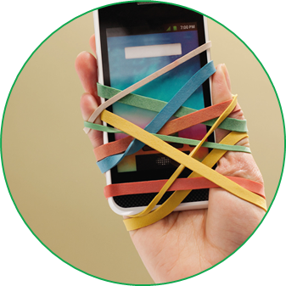
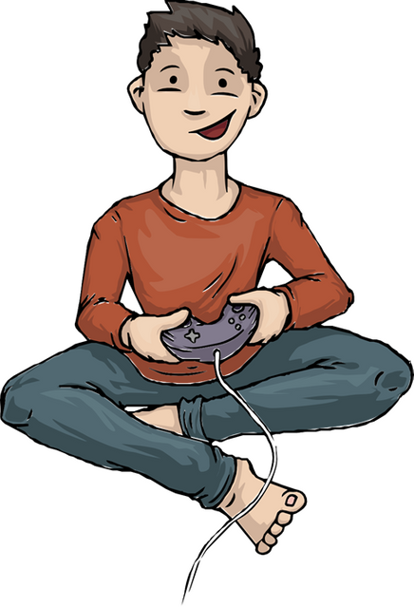
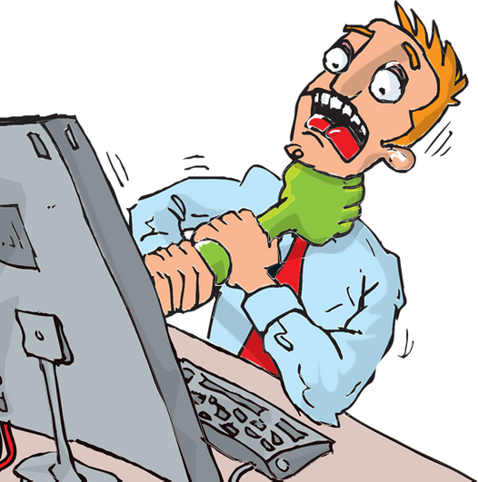
TEKNOLOJİ CANAVARA DÖNÜŞMEDEN

Slide 2
BAĞIMLILIK,
kişinin kullandığı bir nesne veya yaptığı bir eylem üzerinde
kul
•Kontrolünü kaybetmesi ve
• Onsuz bir yaşam sürememeye başlamasıdır

Slide 3
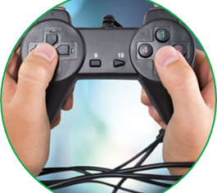
TEKNOLOJI BAĞIMLILIĞI DERKEN?
Televizyon
Tablet.
Telefon
Sosyal Medya
İnternet
Bilgisayar Oyunları

Slide 4
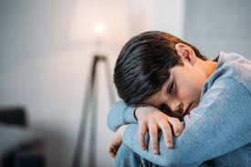
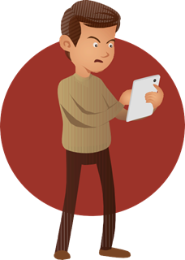
TEKNOLOJİ BAĞIMLILIĞI BELİRTİLERİ
Bağımlı olduğu
şeyle gittikçe
daha çok vakit
geçirmek ister.
Ruhsal ve
bedensel sıkıntılara rağmen
teknolojiyi kullanmaya devam eder
Teknolojiyi istediği gibi kullanamazsa
aksi, asabi ve öfkeli olur.

Slide 5
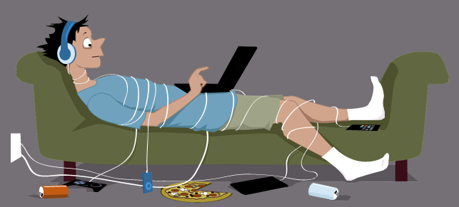
TEKNOLOJİ BAĞIMLILIĞI BELİRTİLERİ
Bağımlı olduğu
şeyi kullanmazken
bile onu
düşünür.
Bilgisayarda, tablette ve telefonda oyun oynarken ya da internette vakit geçirirken zamanın nasıl geçtiğini anlamıyorsak ve oyunu bırakamıyorsak bu bir uyarı
işareti olabilir.
Sorumluluklarını
yerine
getirmekte
zorlanır.

Slide 6
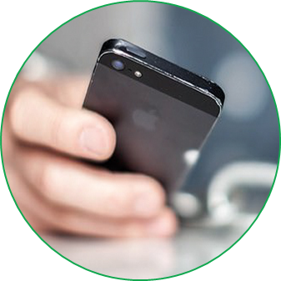
KIMLER RISK ALTINDA?
Spordan uzak duran ve hareketsiz yaşamı tercih edenleri
Olumsuz ve bağımlı arkadaş çevresi bulunanlar
Ders başarısı sürekli düşük olan ya da okul dışı faaliyetlere karşı isteksiz olanlar,
Arkadaş edinme, iletişim kurma ve iletişimi devam ettirme becerileri az olanlar.

Slide 7
KIMLER RISK ALTINDA?
Aileleri teknolojiyi olumsuz ve bilinçsiz kullanan bireyler,
Sosyal lişkilerinde kendini ifade etmekte güçlük yaşayanlar
Aile içi çatışmalar yaşayan, sağlıklı iletişimi olmayan aile üyeleri
Hayatlarında kaliteli vakit geçirebileceği aktiviteler bulunmayan

Slide 8
SÜREÇ NASIL BAŞLAR?
Can sıkıntısını giderecek
daha aktif, daha verimli ve faydalı
uğraşlar bulamamakla ve
sonunda teknolojik aygıtlarla
baş başa geçirilen zamanla
devam eder.
ÖNCE CAN SIKINTISI İLE BAŞLAR
ve SONRA....

Slide 9
İLK ADIM MERAKLA BAŞLAR...
ÜÇÜNCÜ ADIM
EĞLENMEK VE PROBLEMLERDEN KAÇMAK İÇİN KULLANIM
DÖRDÜNCÜ ADIM
BAĞIMLI KULLANIM
İKİNCİ ADIM
SOSYAL KULLANIM

Slide 10
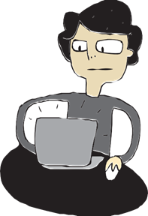
ADIM ADIM TEKNOLOJİ BAĞIMLILIĞI
HEP DAHA FAZLASI İSTENİR..
SABAHA KADAR OYNADIM

Slide 11
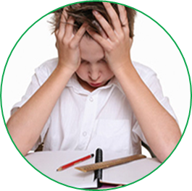
ADIM ADIM TEKNOLOJİ BAĞIMLILIĞI
TEKNOLOJININ OLMADIĞI ORTAMLAR SIKICI GELIR.
OFF YA... ŞU DERS BİTSE DE TELEFONLA OYNASAM..

Slide 12
ADIM ADIM TEKNOLOJİ BAĞIMLILIĞI
KENDİNİ KONTROL EDEMEZ.
SADECE 5 DAKİKA DAHA...

Slide 13
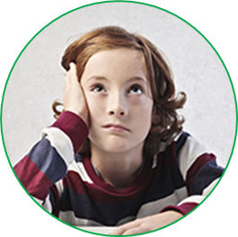
ADIM ADIM TEKNOLOJİ BAĞIMLILIĞI
HAYATI GİT GİDE FAKİRLEŞİR..
CANIM HİÇBİR ŞEY İSTEMİYOR..

Slide 14
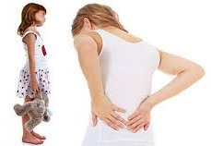
ADIM ADIM TEKNOLOJİ BAĞIMLILIĞI
SAĞLIK PROBLEMLERİ BAŞLAR..
BAŞIM ÇOK ŞİDDETLİ AĞRIYOR .. AH BELİM...

Slide 15
ADIM ADIM TEKNOLOJİ BAĞIMLILIĞI
KENDINI KÖTÜ HISSEDER...
PSİKOLOJİM BOZULDU...

Slide 16
ADIM ADIM TEKNOLOJİ BAĞIMLILIĞI
ÇEVRESİNDEKİLERLE TARTIŞMALAR YAŞANIR..
BANA KARIŞMA..

Slide 17
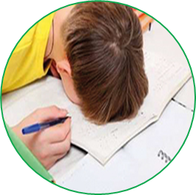
ADIM ADIM TEKNOLOJİ BAĞIMLILIĞI
SORUMLULUKLARINI AKSATMAYA BAŞLAR..
ÖDEV BUGÜNE MİYDİ?

Slide 18
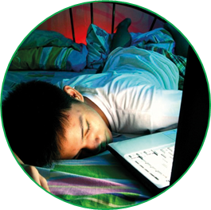
ADIM ADIM TEKNOLOJİ BAĞIMLILIĞI
UYKU DÜZENİ BOZULUR..
DAHA YENİ YATMIŞTIK,NE ZAMAN SABAH OLDU?

Slide 19
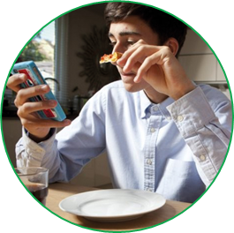
ADIM ADIM TEKNOLOJİ BAĞIMLILIĞI
AİLESİNDEN UZAKLAŞIR, YEME DÜZENİ BOZULUR..
ANNE YEMEĞİMİ ODAMDA YESEM OLUR MU?

Slide 20
Yavaş yavaş ama kararlı olarak azaltın
Yerini doldurun, kullanımı
azalttığınızda yeni faaliyetlere yönelin (Spor, hobi, vb.)
Düşünün! Sanal ortamdaki başarı ve saygınlık mı daha değerli, gerçek hayattaki mi?
Zararlarını, sizden aldıklarını
düşünün.
Gerekirse uzman yardımı alın
BAĞIMLILIKTAN KORUNMAK İÇİN ÖNERİLER

Slide 21
FAZLA CEP TELOFONU KULLANIMIYLA BAŞ ETMEK İÇİN
*Cep telefonu
kullandığınız zamanları gözlemleyin
*Cep telefonu ile yapmakta olduğunuz
en önemsiz
aktiviteyi azaltarak işe başlayın
Bir kişiyle yüz yüze iletişimdeyken cep telefonunuzu
uzak bir yere koyma veya
kapatma konusunda kendinizle anlaşın.
Yatağınıza gitmeden en son 30 dakika önce telefonunuzu
kontrol edin.
Eğer mesajlarınız, cevapsız aramalarınız varsa dönüş
yapmak için ertesi
günü bekleyin.
Uyku düzeninizin bozulmamasını önceleyin
.

Slide 22
TEKNOLOJİ İLE İLİŞKİMİZ NASIL OLMALI?
Spora ve hobilere vakit ayırın.
Bilgisayarınızla sırdaş olmayın.
Ailenizle daha fazla vakit geçirin.
Mutlaka zaman sınırlaması koyun.
Kitap okumaya kesinlikle vakit ayırın.
Öğrenmeye ve ödevlerinize vakit ayırın.
Dışarıda oyun ve dinlenmeye vakit ayırın.
Doğayla vakit geçirmenin rahatlatıcı etkilerinden yararlanın.
Telefon yanınızda olmadan da dışarı çıkabileceğiniz unutmayın

